Slide 1
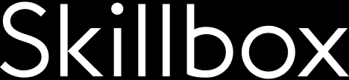
Семантическая сегментация. Часть 2

Slide 2
Методы улучшения FCN модели
Семантическая сегментация. Часть 2

Slide 3

FCN + UPSCALE

Slide 4
FCN + UPSCALE
Выход Conv слоя

Slide 5
FCN + UPSCALE
Выход Conv слоя
Выход Pooling слоя

Slide 6
FCN + UPSCALE
Выход Conv слоя
Выход Pooling слоя

Slide 7
FCN + UPSCALE
Выход Conv слоя
Выход Pooling слоя

Slide 8
FCN + UPSCALE
Выход Conv слоя
Выход Pooling слоя

Slide 9
FCN + UPSCALE
Выход Conv слоя
Выход Pooling слоя

Slide 10

FCN + UPSCALE
Upscale
Выход Conv слоя
Выход Pooling слоя

Slide 11

Свёртка со страйдом
Conv
Шаг окна: 1

Slide 12

Свёртка со страйдом
Conv
Шаг окна: 1
Strided Conv
Шаг окна: 2

Slide 13
Свёртка со страйдом
Upscale
Выход Conv слоя
Выход Strided Conv слоя

Slide 14
Слои для повышения разрешения
Выход Conv слоя
Выход Pooling слоя

Slide 15
Слои для повышения разрешения
Выход Conv слоя
Выход Pooling слоя
Выход Unpooling / Upconv слоя

Slide 16
Слои для повышения разрешения
Выход Conv слоя
Выход Pooling слоя
Выход Unpooling / Upconv слоя

Slide 17
Слои для повышения разрешения
Выход Conv слоя
Выход Pooling слоя
Выход Unpooling / Upconv слоя

Slide 18
Слои для повышения разрешения
Выход Conv слоя
Выход Pooling слоя
Выход Unpooling / Upconv слоя

Slide 19
Слои для повышения разрешения
Выход Conv слоя
Выход Pooling слоя
Выход Unpooling / Upconv слоя

Slide 20
Unpooling слой
Разреженный
Unpooling

Slide 21
Unpooling слой
Разреженный
Unpooling
Ближайший сосед

Slide 22
Max Unpooling
Max Pooling

Slide 23
Max Unpooling
…
Max Pooling
Max Unpooling

Slide 24
Транспонированная свёртка
Обычная свёртка

Slide 25
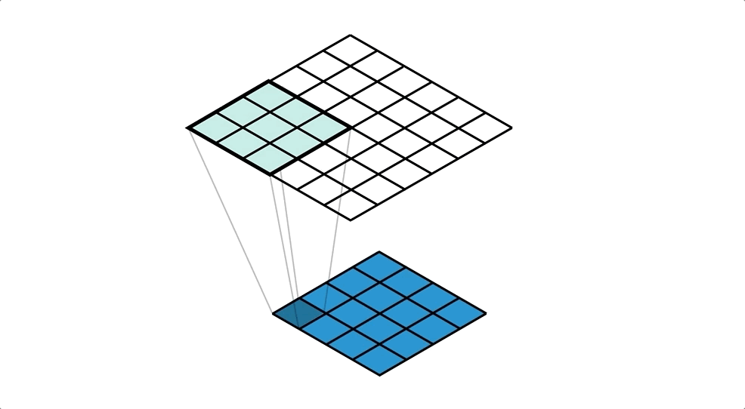
Транспонированная свёртка
Обычная свёртка
Транспонированная свёртка

Slide 26

Транспонированная свёртка со страйдом
Upconv:
Транспонированная свёртка
stride=2

Slide 27
Encoder-Decoder
Выход Conv слоя
Выход Pooling слоя
Выход Unpooling / Upconv слоя

Slide 28
Реализация модернизированной FCN сети
Семантическая сегментация. Часть 2

Slide 29
Skipped connections, архитектура U-Net
Семантическая сегментация. Часть 2

Slide 30
Skipped connections

Slide 31
Skipped connections

Slide 32
Skipped connections
Concat
Concat

Slide 33

U-Net

Slide 34
Реализация U-Net
Семантическая сегментация. Часть 2

Slide 35
Дилатационная свертка
Семантическая сегментация. Часть 2

Slide 36
Рецептивное поле

Slide 37
Дилатационная свёртка (dilated, atrous)
Conv
Количество параметров: 3x3
Рецептивное поле: 3х3

Slide 38

Дилатационная свёртка (dilated, atrous)
Conv
Количество параметров: 3x3
Рецептивное поле: 3х3
Dilated / Atrous Conv
Количество параметров: 3x3
Рецептивное поле: 5x5

Slide 39
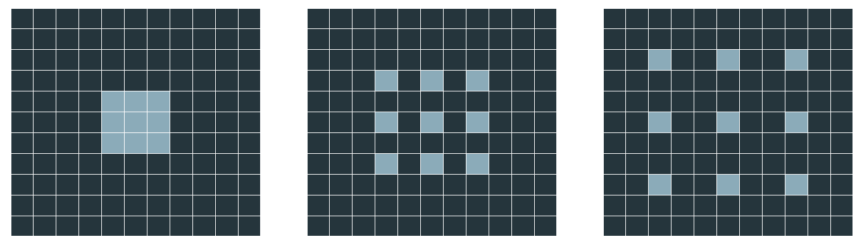
Дилатационная свёртка (dilated, atrous)
d = 1
d = 2
d = 3

Slide 40
Atrous Spatial Pyramid Pooling (ASPP)
Encoder

Slide 41
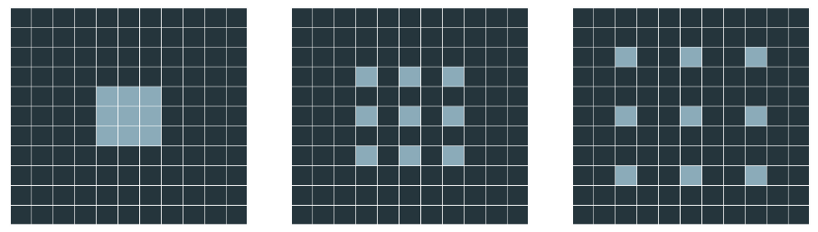
Atrous Spatial Pyramid Pooling (ASPP)
Encoder
ASPP

Slide 42
Atrous Spatial Pyramid Pooling (ASPP)
Encoder
ASPP
Concat

Slide 43
Atrous Spatial Pyramid Pooling (ASPP)
Encoder
ASPP
Decoder
Concat

Slide 44
Atrous Spatial Pyramid Pooling (ASPP)
Encoder
ASPP
Decoder
Concat

Slide 45
Реализация ASPP сети
Семантическая сегментация. Часть 2

Slide 46
Домашнее задание
Семантическая сегментация. Часть 2

